Slide 1


欧莱克智慧供热节能方案 --末端精准供热节能方案
欧莱克（唐山） 科技有限公司

Slide 2



目 录
01 背景以及现状
02 末端精准供热节能方案
03 相关核心产品介绍
04 供热节能项目管理体系

Slide 3




PART . 01
背景以及现状

Slide 4
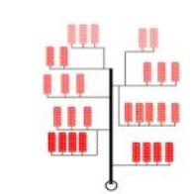


背景以及现状
供热系统热损主要分为一次网热损和二次网热损 ， 其中一次网热损主
要为管网输送过程中的热辐射和管网调配的不合理 ，其约占总热损的20%； 二次网热损约占总热损的80% ， 主要表现为热力失衡和用户用热管理问题， 是供热企业亟待解决的问题。
私加
循环 泵
投诉 多
偷盗
用热
放水 ……
热力失衡 用热管理

Slide 5

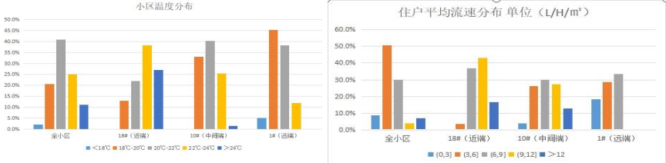
背景以及现状
热力失衡主要表现为两个方面：（1） 室温过热或过低： 靠近换热站
端热 ， 远离换热端冷 ， 楼内平衡边角冷中间热 （2） 流量不均匀： 近端用 户流量高达远端用户数倍之多。
邯郸2018-219年供暖温度和流量分布

Slide 6
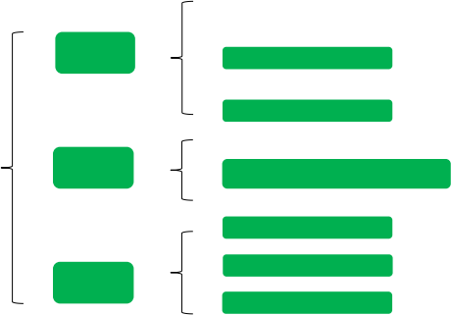
背景以及现状
投诉次数多
投诉
热耗
稽查
影响恶劣
处理难
换热调度超温超压供热
私开锁闭阀
私装循环泵
恶意放水
用热管理

Slide 7

PART . 02
末端精准供热节能方案

Slide 8

末端精准供热节能方案-方案特点
方案特点:快速、 精准、 可持续、 高收益
快速
精准
快速可调
精准
通过流量、供回水温度、室温数据的可视化 ，智能阀门的 精准远程控制 ，半个月即可完成1个小区平衡调控。
仪表测量数据精准可靠 ，阀门控制精度高。
调控数据记录在数据库内 ，每个供暖季均可重复使用。
系统可完成热计量、温控一体化（居民主动节能）、热力 平衡调节、居民用热管理。
可持续
高收益
一次调节长期可用
一套系统多重收益

Slide 9

末端精准供热节能方案-方案介绍
针对国内热计量现状， 我公司提出两种解决方案：
方案一： 温控一体化精准供热方案： 主要针对按照国家政策安装户用热量表 的小区， 可热量表和室温采集设备的数据， 通过智能阀门实现精准到户用热 控制， 也可兼容传统的居民自主调控的温控一体化方案由热力控制居民用热 阀门开度和温度设定上限。
方案二： 单元平衡精准供热节能方案： 针对非计量小区， 实现对单元的用热 精准控制， 从而实现热力平衡。
通过可调可控的精准供热，每降低1℃的供暖温度可节约10%-15%的供热成本！

Slide 10
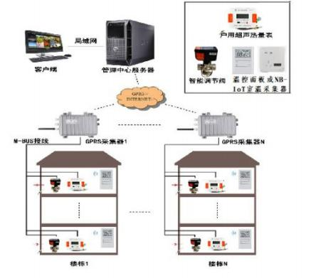
末端精准供热节能方案
方案一： 温控一体化精准供热节能方案-方案组成

Slide 11

末端精准供热节能方案
方案一： 温控一体化精准供热方案-调节策略
在缺乏数据支撑的条件下 ，供暖期间调试人员为了实现居民满意而较少考虑能源节
省 ， 多为大流量供热 ， 造成浪费 ， 而该系统可获取每户的室温、 回水温度、 流量的大数 据信息 ，通过智能调节可对居民供热进行精准调节 ，具体调控策略如下：
（1） 首年供暖初期试运行期 ， 可保持智能阀门全开 ，获取一定的基础数据。
（2） 调节时按照离换热站距离由近及远的逐楼调节。
具体方法： 同一栋楼不同住户温度差异最小化 ， 不同楼栋相同位置住户单位面积 流量大体一致。
(3)调节过程中远端居民楼室温明显时提升时 ， 可适当降低换热站供热温度 ， 达到 供热节能的目标。
(4) 供暖季结束系统备份阀门开度数据 ，第二年可重复利用。

Slide 12
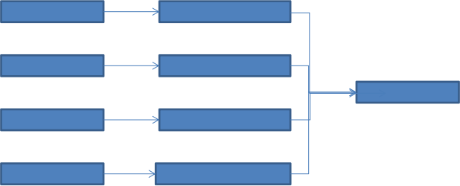
末端精准供热节能方案
方案一： 温控一体化精准供热方案-用热异常管理
可结合热量表、 室温、 阀门数据主动发现用热异常行为 ，加强用热管理。
流量高
流量低
回温低
回温高
放水、加装循环泵
室内管道过滤器堵塞
私加换热片
室内换热器堵塞
合理用热

Slide 13



末端精准供热节能方案
方案 ：温控 体化精准供热方案 室温的选择
对应居民采用温控面板自主调控意愿强烈的小区 ， 在热力
完成小区平衡调节后 ， 可将阀门开度作为居民调控上限 ， 避免 部分居民过调。
一 一
-
无居民自主调控需求时 ， 可以选择安装NB-IoT室温采集器实时采集居民
室温作为调控依据。 NB-IoT室温采集器选点依据： 每个单元底层、 顶层选1 户 ， 中间户选择2户安装NB-IoT室温采集器。

Slide 14
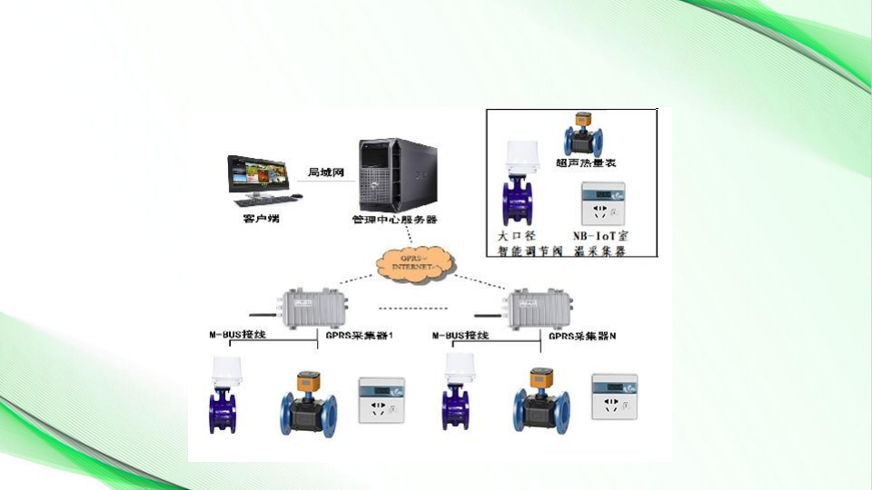
末端精准供热节能方案
方案二： 单元平衡精准供热节能方案

Slide 15
末端精准供热节能方案
方案二： 单元平衡精准供热节能方案（调控策略）
该系统可通过分析室温情况、 单元入口热量表的数据 ，远程控制智能阀门开度实
现对楼栋单元的精准的供热控制 ，特别适合热力严重失衡且人工调节难度大的小区。 具体调控策略如下：
首先计算合理的给热量： 建筑房间建成后通常实际围护结构传热面积以及传热系
数与设计值偏差较大 ， 因此需要通过当前室温温度、 当前供热量（热量表数据） ，
反推出实际的围护结构传热面积以及传热系数 ，从而获得满足合格室温（20摄氏度） 情况下的需热量。
根据建筑物的合理需热量 ， 工艺人员可按照离换热站从近到远的原则远程调智能 阀门的开度使其达到所需热量 ，期间同步关注远端楼栋室温和单元入口流量变化情 况 ， 同步微调换热站供热温度和二网泵的频率 ，最终达到整个换热站的供热平衡。

Slide 16
末端精准供热节能方案
方案二： 单元平衡精准供热的理论基础
由稳态下的热平衡关系可以得到 ，建筑物内用户的总供热量应该与房间向室外的传热量相同。
Q _{供} = KA （ t in - t out ）
X = KA =（ t _{in} - t _{out} ）/ Qi
i = 1
Q_{需} = (t_{b} -t_{out}) * X
N ——建筑物总户数
Qi ——每户居民供热量 ，可以由楼内每户的热量表获得。
K —— 建筑物结构传热系数W/(m²*K)
A ——建筑围护结构面积， m²
t_{in-}——用户户室内平均温度 ，℃ , 可以由每栋楼代表位置的室温度采
集器计算获得,计算方法：（边户平均温度*边户总数+中间户平均温度*中
间数总数+ ）/楼内总户数。
t_{out} ——供暖期室外温度 ，℃ , 可以气象网站获得
整理式（1） ，可得到用户室内温度K*A的计算式为：
tb -- 标准平均室温 ，如22度。
Q需--在标准供热温度下的 ，该建筑物真实需热量。

Slide 17

PART . 03
相关核心产品介绍

Slide 18

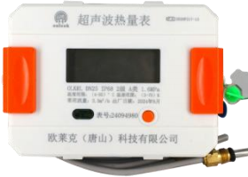
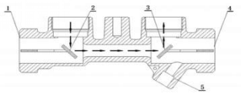

户用热量表
专利反射体结构 ， 防堵塞 ， 防结垢。
电池持续工作10年以上
支持M_BUS,NB-IoT,LoRa等多种传输方式
5秒测量周期 ， 1节电池连续工作10年
实现0.015m³/h的准确测量 ，精度1,2级
IP68防护等级
1比100量程比
户用超声热量表

Slide 19
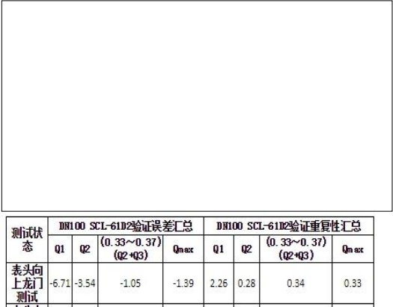
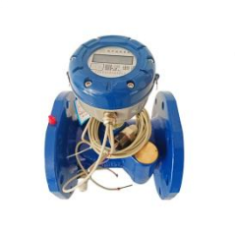
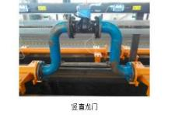
楼栋热量表
• 测量管径： DN50 ~DN300
• 精度： 1 ， 2级
• 通径设计 ：寿命长 ，无压损
• 多声路测量： 四声路过切面设计 ，适合复杂流态。
• 1节电池连续工作10年
• 测量周期： 1次/s
• 1比100量程比

Slide 20

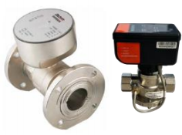
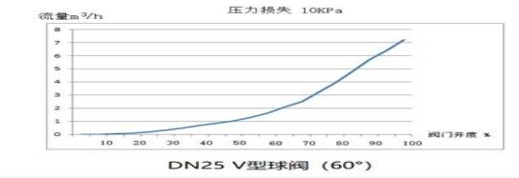
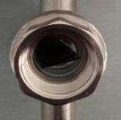
智能调节阀
阀芯 ：V型球阀
阀门开度远程可监控本地可视
304/316L不锈钢阀芯 ， 无结垢、 耐腐蚀、 使用寿 命长
支持M_BUS,NB-IoT等多种传输方式
等百分比调节特性曲线 ，调节性能好
可选配供回水温传
口径范围： DN15-DN100。
智能控制阀

Slide 21
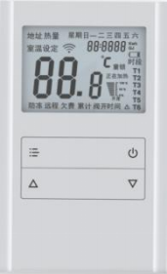

室温控制面板
电池供电： 普通7号电池
与智能调节阀采用无线射频通讯 ，施工的简便
可以选择人工控制或时段控制两种运行模式 ， 适 用于水采暖系统的电驱动阀门控制。
周编程运行模式 ， 工作日每天可设定六个时段 ， 休息日每天可设定两个时段。
室温控制面板

Slide 22

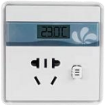

NB-IoT室温采集器
插座型和壁挂（摆台） 两种设计
精准室温计量显示（精度±0.5℃ , 分辨率0.1℃)
NB-IoT传输方式 ， 后续维护方便、 便于用户集中 控制管理
支持后台对室温进行远程校准（纠偏）
可提供入户安装服务， 以实际安装量结算（限欧 莱克办事处所在城市）
NB室温采集器

Slide 23
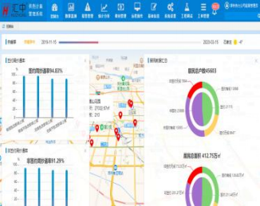

智慧供热管理平台
B/S结构 ，免客户端安装 ， 支持手机APP
计量数据监测 ， 阀门远程智能控制
报警策略灵活设置
支持智能运维工单系统
支持多种的类型能耗流量数据分析功能
自定义报表
自定义权限设置
预计收费系统对接接口

Slide 24
PART . 04
供热节能项目管理体系

Slide 25
4 ^{供热节能项目管理体系}

Slide 26
供热节能项目管理体系
产品及方案服务辑
项目持续管控服务
数据整合服务
数据分析服务
售后服务
的v
目
<
C
C
Q
③
j
辰
欧莱克节能服务项目，管理体系包括：产品及方案服务，项目持续管控服务、数据整合服务，设备管理服务，数据分析服务，
售后服务这六个方面。根据项目的实际情况，实际需求以及合作模式，为水司提供完善的

Slide 27






供热节能项目管理体系
产品及方案服务
01
供热专用硬件产品
欧莱克作为供热计量领导品牌，针对客户不同现场环境有 与之相匹配的产品，计量性能稳定可靠
02
供热专用软件平台
欧莱克为智慧供热自主研发的软件平台，数据监测，智能调
控，报警策略，大数据分析等功能于一体， 同时支持数据对接 和定制化开发，并支持手机APP。
03
量身定制的智慧供热方案
经过细致的现场踏勘， 同客户相关部门部门有效的沟通确认， 为客户量身定制设计有针对性 ，可行性高 ，可落地的解决方案

Slide 28
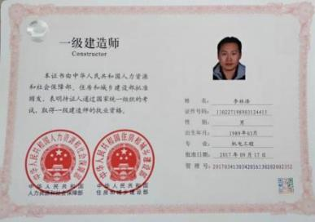
供热节能项目管理体系
项目持续管控服务
供热相关项目是涉及土建， 自动化， 通讯， 网络， 软件， 热网水力学等很多 专业的系统工程， 项目从设计、实施、 数据分析、维护、效果评定所有过程都 需要专业的持续性的质量管控。欧莱克 以项目组的形式进行项目实施管控以经 验丰富的项目经理牵头含专业技术人员 及实施人员， 项目经理持证上岗， 并对 项目效果负责。

Slide 29
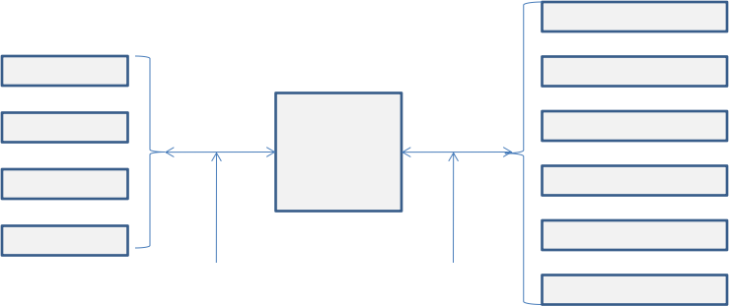
供热节能项目管理体系
数据整合服务
计量仪表
SCADA调度系统
数据集抄系统
热网监控系统
营业收费系统
换热站监控系统
室温监测系统
阀门装置
水泵设备
欧莱克智
慧供热系 统
自控设备
1、采集器/DTU 2、原有采集设备 （提供协议） | 1、数据库 2、webservice 3、 http、 https 4、socket 5、文件

Slide 30



供热节能项目管理体系
数据分析服务
2 、数据分析的培训
欧莱克对客户相关人员进行细致 的数据分析的培训以及系统的应用 , 提升客户自己的运维队伍的能力
4、数据分析报告
定期跟踪， 欧莱克支持定期出具
数据分析报告的服务， 辅助客户查
找现有问题， 决策后续工作
1、供热数据的定期分析
根据与客户签订的协议， 如果是全托 管式的服务， 或协议中要求欧莱克
长期进行数据分析， 欧莱克可提供长 期的供热数据分析服务。
3 、现场支持
根据客户的需求和数据分析结果，
提高现场级技术支持服务和软硬
件服务 ， 帮助热力节能降耗。
?

Slide 31
供热节能项目管理体系
D
供热项目后续维护
对智慧供热项目持续提升服 务 ，若供热管网及后续设计 有变动及时进行跟踪维护，
相应联动
供热硬件维护
按合同的约定保证硬件设备 的稳定运行， 出现问题及时 解决
供热软件维护
对智慧供热项目根据合作模 式进行相应维护 ，满足定制 化开发需求 ，并提供终身免 费升级服务

Slide 32
东湖A区项目预算
欧莱克二网平衡改造报价单
名称 | 规格 | 数量 | 有线MBUS价格 |  | 物联网报价
超声波热量表 | DN25 | 584 | 612 | 357408 | 912 | 532608
超声波热量表 | DN150 | 1 | 5568 | 5568 | 6108 | 6108
物联网调节阀 | DN25 | 584 | 450 | 262800 | 713 | 416392
物联网调节阀 | DN150 | 1 | 14063 | 14063 | 16875 | 16875
室温采集器 | DN25 | 584 | 330 | 192720 | 330 | 192720
锁闭阀 | DN25 | 1168 | 180 | 210240 | 180 | 210240
截止阀 | DN25 | 1168 | 208 | 242944 | 208 | 242944
过滤网 | DN25 | 584 | 230 | 134320 | 230 | 134320
测温球阀 | DN25 | 584 | 225 | 131400 | 225 | 131400
安装辅材 | DN25 | 584 | 300 | 175200 | 300 | 175200
安装费 | DN25 | 584 | 400 | 233600 | 400 | 233600
平台调试 | DN350 | 1 | 80000 | 80000 | 80000 | 80000
合计 |  |  |  | 2040263 |  | 2372407

Slide 33




感谢观看
欧莱克视频号

